Slide 1
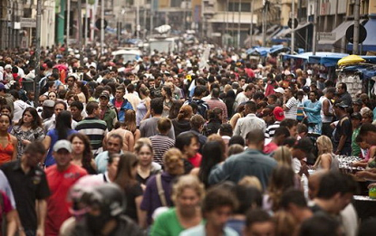

Há pouca utilização do espaço
público urbano
Notes:
Você sabia que segundo a OMS no Brasil temos 25 milhões de idosos, ou seja 12,5% da nossa população tem mais de 60 anos.
E ainda deste número, quase 4 milhões moram sozinhos.

Slide 2
Troca da manutenção do local público
pela exploração do espaço
Notes:
O Mercado de e-health, uso da tecnologia de infor e comunicacao para saude na área de monitoramento e irá movimentar 15 bilhões de dólares em 2017. Segundo report Price.
http://www.wearablehealthsolutions.com/investor-information/
A report on mHealth by Mobile Health Economic in 2014, estimated that, globally, there were 100,000 apps in the mHealth sector for both Android and iOS platforms. According to the study, the health and fitness mobile app market was 4 Billion USD in 2014, and by 2017, it is poised to grow to 26 Billion USD

Slide 3



App
Cidadão
Integrador
Amigo da Praça
Poder Público
App
Provedor de Serviços
Reduz Gastos de Manutenção
Ocupa o espaço melhorando a qualidade de vida e reduz a violência
Administra
Mantém o espaço em troca da exploração comercial
Amigo da Praça
Notes:
Na casa do idoso, além do hardware Wilson, vamos ter sensores wifi e bluetooth instalados na casa do idoso, um app pra ele, servidores na nuvem e interface via app ou web para os cuidadores.
No servidor ficará o histórico e o controle de troca de informações. Na interface do cuidador que serão realizadas as configurações de agenda e sensores e recebidas as notificações da saúde do idoso.
Na casa do idoso a solução pode ser composta pelo app e pelo hardware Wilson e os sensores. O app é uma solução do pacote freemium e a solução completa compõe o harware Wilson e sensores aos quais será possível realizar comandos via viva voz.
Os sensores de movimento, medidores de pressão e glicemia se comunicam com o hw ou com o app Wilson.
Abertura e fechamento dos compartimentos de remédios no hw Wilson e quaisquer outros dados dos sensores são enviados para o servidor, o qual irá aprender o omportamento do idoso.

Slide 4

Serviços de Pet
Espaço
Divulgação Comercial
Food Truck
Atividades Físicas
Ponto de Encontro da população
Serviços para Idosos
Notes:
E assim conhecer a rotina do idoso, como se ele entrou no banheiro e demorou para sair ou não saiu,
Fazer notificações, sonoras e luminosas quanto ao horário de seu remédio,
Coletar dados vitais como pressão arterial e glicemia.
E com os dados coletados é possivel fazer análise preditiva de emergências.
Enviar notificações em tempo real para os cuidores
E o idosos realizar chamadas de emergência por viva-voz caso necessário.

Slide 5
Serviços
Venda de Mídia
Aluguel do espaço
Controle
Física
Tempo
Tamanho
Digital
CPM no app
Por espaço
Por tempo
Acesso
Cobrança
Relatório de Clientes impactados – mídia OOH

